Slide 1

Búsqueda de obras libres
El mundo de la cultura y el conocimiento libres
Cuso formación PDI, URJC
15 de diciembre de 2022
Jesús M. González Barahona
Florencia Claes
Twitter: @jgbarah2
Oficina de Conocimiento y Cultura Libres
Despacho 011 – Rectorado (Móstoles)
https://ofilibre.urjc.es
ofilibre@urjc.es
@OfiLibreURJC

Slide 2
Imágenes
Audios
Videos
Varios tipos
Otras obras

Slide 3
Búsqueda de obras libres:
imágenes

Slide 4
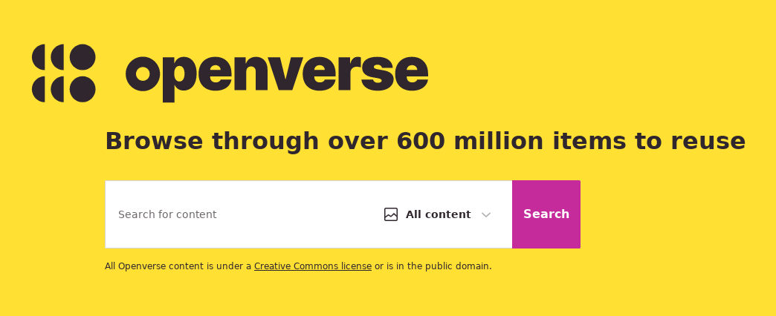
Openverse
https://wordpress.org/openverse

Slide 5

Flickr
https://www.flickr.com
Oficina de Conocimiento y Cultura Libres
https://urjc.es/ofilibre

Slide 6

Pixabay
https://pixabay.com

Slide 7
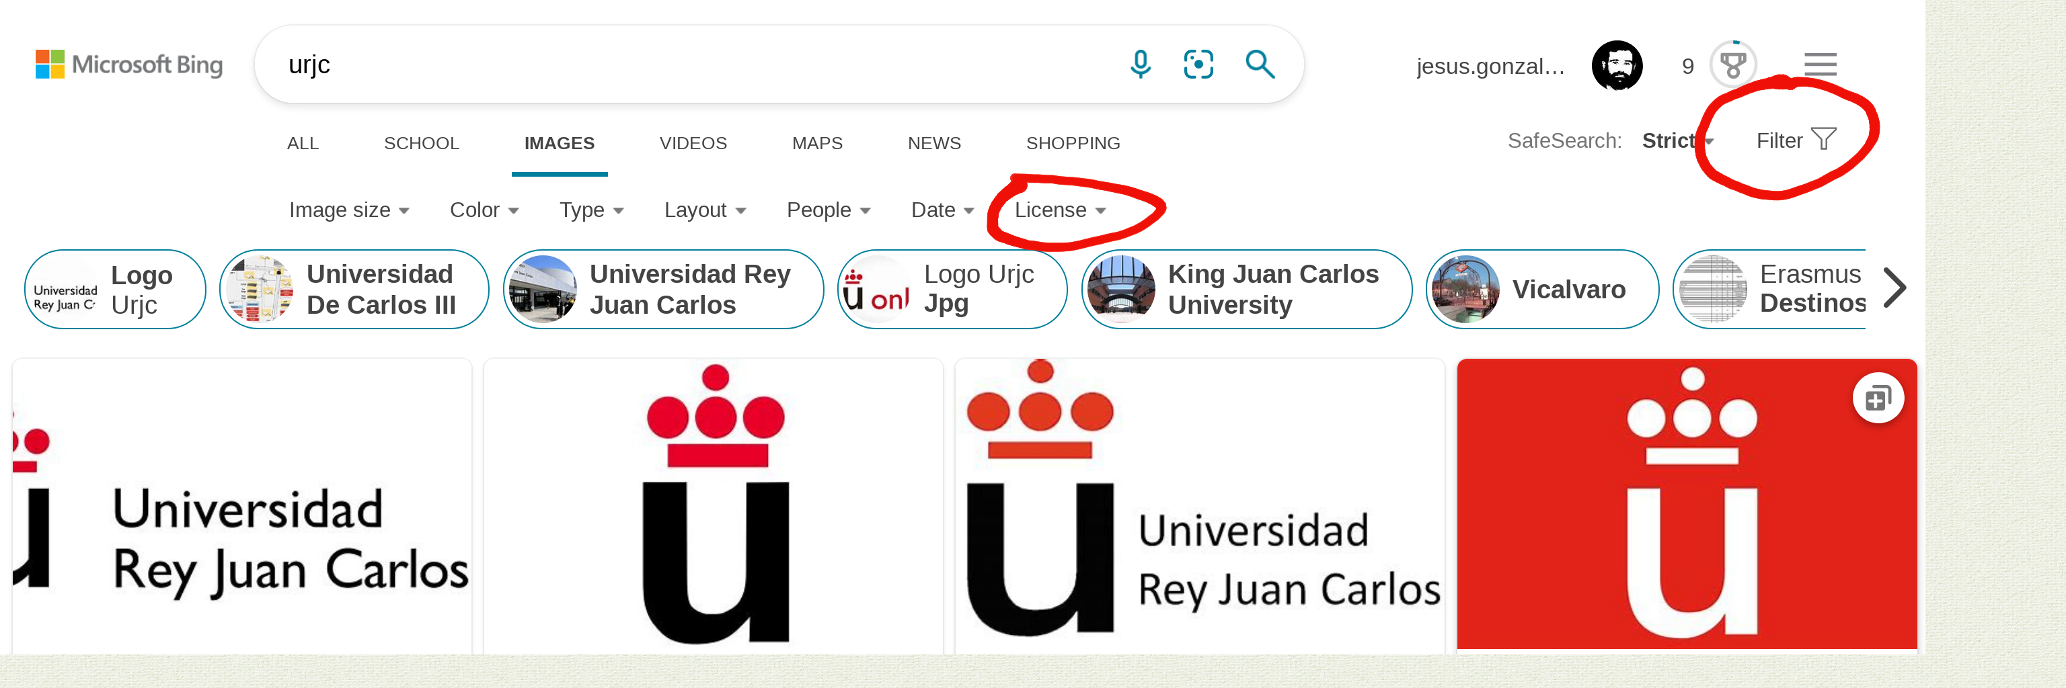
Bing
Oficina de Conocimiento y Cultura Libres
https://urjc.es/ofilibre

Slide 8

Google
Oficina de Conocimiento y Cultura Libres
https://urjc.es/ofilibre

Slide 9
Búsqueda de obras libres:
audios

Slide 10

SoundCloud
https://soundcloud.com/search
Oficina de Conocimiento y Cultura Libres
https://urjc.es/ofilibre

Slide 11

CCMixter
http://dig.ccmixter.org/

Slide 12
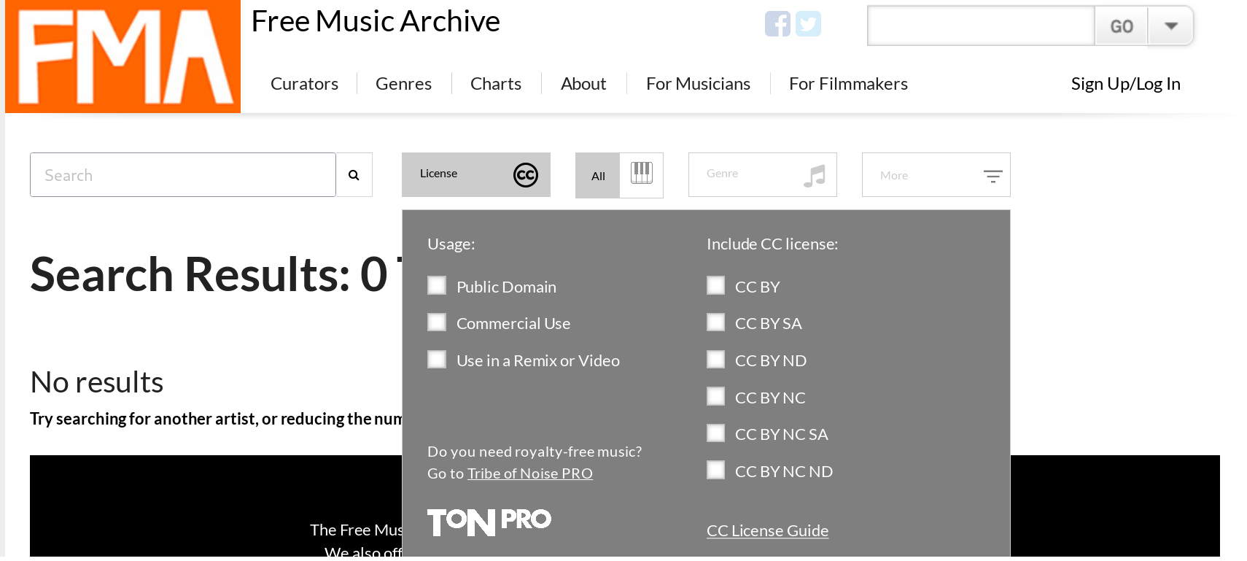
https://www.freemusicarchive.org
Free Music Archive

Slide 13
Búsqueda de obras libres:
videos

Slide 14

YouTube

Slide 15

YouTube
Oficina de Conocimiento y Cultura Libres
https://urjc.es/ofilibre

Slide 16


https://vimeo.com/search?license=by-sa&q=urjc
Vimeo

Slide 17

Vimeo
Oficina de Conocimiento y Cultura Libres
https://urjc.es/ofilibre

Slide 18

DuckDuckGo
https://duckduckgo.com
Oficina de Conocimiento y Cultura Libres
https://urjc.es/ofilibre

Slide 19

Licencia en el propio video
Oficina de Conocimiento y Cultura Libres
https://urjc.es/ofilibre

Slide 20
Búsqueda de obras libres:
varios tipos / buscadores

Slide 21
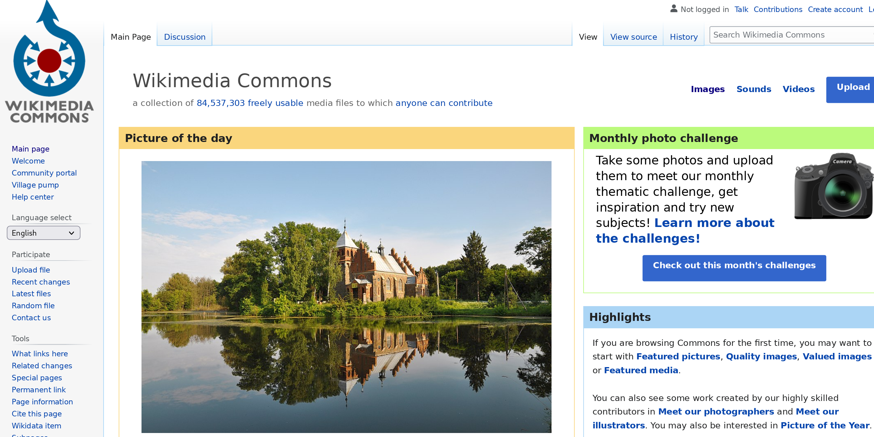
Wikimedia Commons
https://commons.wikimedia.org

Slide 22
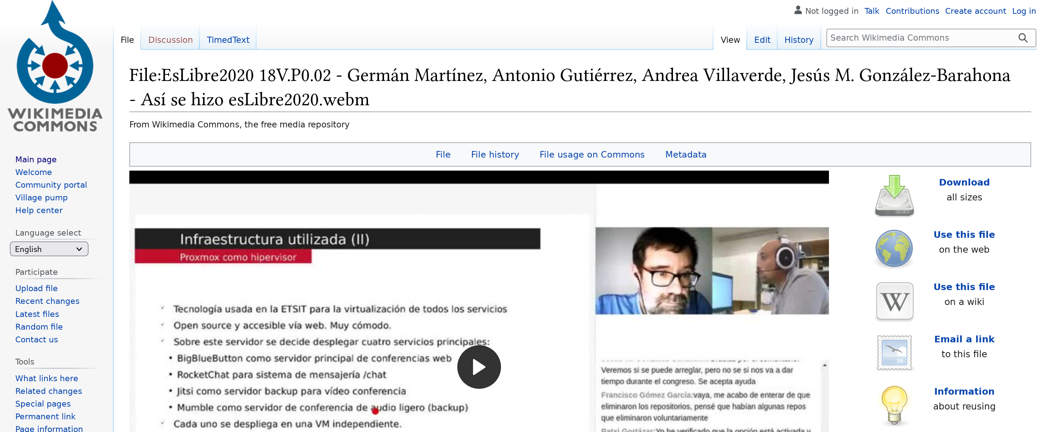

Wikimedia Commons

Slide 23

Internet Archive
https://archive.org
Oficina de Conocimiento y Cultura Libres
https://urjc.es/ofilibre

Slide 24

Europeana
https://europeana.eu/
Oficina de Conocimiento y Cultura Libres
https://urjc.es/ofilibre

Slide 25
Búsqueda de obras libres:
otras obras

Slide 26

Proyecto Gutenberg
https://gutenberg.org
Libros libres
Oficina de Conocimiento y Cultura Libres
https://urjc.es/ofilibre

Slide 27
Objetos en tres dimensiones
Sketchfab
https://sketchfab.com/
Thingiverse
https://thingiverse.com

Slide 28

Datos geográficos y mapas
OpenStreetMap
https://openstreetmap.org

Slide 29
Datos (open data)
Wikidata
https://wikidata.org
World Bank
https://data.worldbank.org/
European Open Data
https://data.europa.eu/

Slide 30
Resultados de investigación
Figshare
https://figshare.com
Zenodo
https://zenodo.org/
Arxiv
https://arxiv.org/
BURJC Digital
https://burjcdigital.urjc.es/

Slide 31

Y por supuesto...
Oficina de Conocimiento y Cultura Libres
https://urjc.es/ofilibre

Slide 32
Créditos
Todas las capturas de pantalla de sitios web son de los sitios respectivos, utilizadas acogiéndonos al derecho de cita.

Slide 33
©2019-2022 OfiLibre URJC
Algunos derechos reservados.
Este documento se distribuye bajo la licencia “Atribución-CompartirIgual 4.0 Internacional” de Creative Commons, disponible en
https://creativecommons.org/licenses/by-sa/4.0/deed.es

